Slide 1
Higiena
podczas dorastania

Slide 2
W prezentacji znajdziesz:
Co to jest higiena?
Jak dbać o włosy w okresie dojrzewania?
Dbanie o cerę w okresie dojrzewania.
Dlaczego coraz bardziej się pocimy?
Pielęgnacja paznokci.
Higiena miejsc intymnych.
Jak utrzymać higienę podczas okresu?
W prezentacji znajdują się również przykłady produktów, które pomogą Wam
dbać o higienę swojego ciała podczas dorastania.

Slide 3
Co to jest higiena?
Higiena to dział medycyny zajmujący się wpływem środowiska na zdrowie człowieka. Zasady higieny mają na celu eliminację czynników niekorzystnych i wprowadzenie elementów sprzyjających ochronie zdrowia. Przestrzeganie tych zasad jest warunkiem pełnego rozwoju fizycznego i psychicznego.
Ciekawostka!
Słowo “higiena” upowszechniło się w naszej kulturze dopiero w XIX wieku, ale zawdzięczamy je starożytnym Grekom. W języku greckim “hygeinos” oznacza “to, co zdrowe”.

Slide 4
Zasady higieny- najważniejsza rzecz.
W okresie dojrzewania przestrzeganie zasad higieny jest bardzo ważne, zarówno dla zapewnienia zdrowia, jak i zwykłego komfortu. Już nie wystarczy mycie rąk przed posiłkiem i zębów dwa razy dziennie, bo Wasze zmieniające się ciała stawiają Wam większe wymagania
Higiena okresu dojrzewania obejmuje następujące zagadnienia :
-Kłopoty z cerą, -Potliwość ciała, -Higiena intymna,
-Problemy z włosami, -Dbanie o paznokcie, - Włosy na ciele.

Slide 5
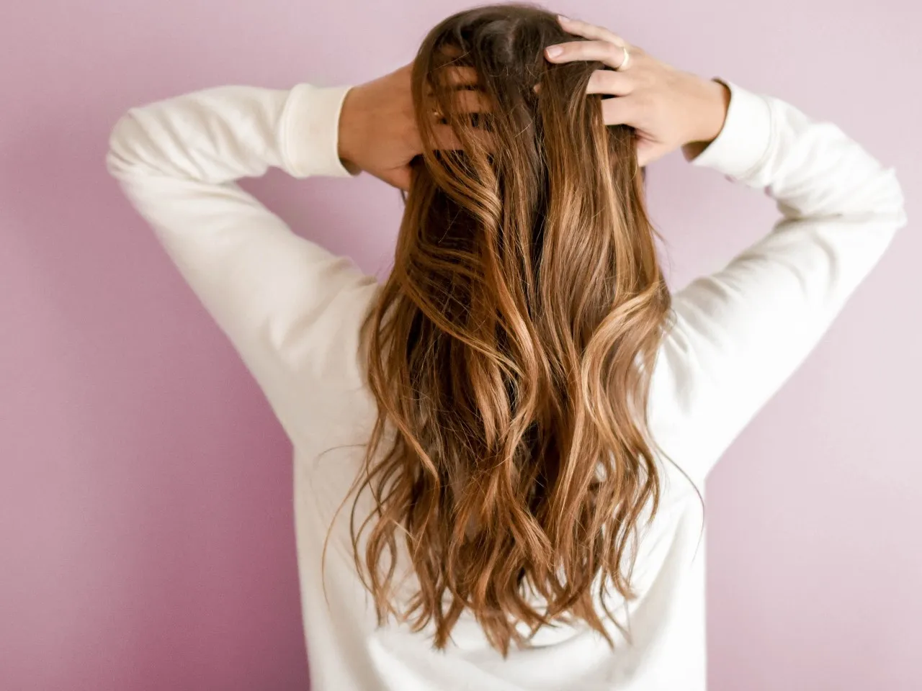
Jak dbać o włosy w okresie dojrzewania?
W zależności od rodzaju
włosów powinnyśmy
wybierać: delikatne szampony
i odżywki.

Slide 6
Jak często myć włosy?
Włosy można myć często, pod warunkiem, że tego oczywiście wymagają. Kiedy czujesz, że nie są już świeże, po prostu je umyj. Jeżeli są one zdrowe, a więc niezbyt suche, ani oleiste, możesz je myć nawet dwa lub trzy razy na tydzień.
Jak zapobiegać łupieżowi?
Aby pozbyć się łupieżu należy skupić się na skórze głowy. Warto stosować delikatne kosmetyki oczyszczające oraz unikać dużej ilości kosmetyków do stylizacji i gorącego powietrza np. podczas suszenia włosów. Wśród domowych sposobów na łupież najbardziej poleca się płukanki ziołowe np. z mięty, pokrzywy lub melisy oraz kilkuminutowy masaż głowy. Duże znaczenie w leczeniu łupieżu ma również dieta. Warto urozmaicić ją o cynk, żelazo, magnez oraz witaminy z grupy B.

Slide 7
Jak zapobiegać wypadaniu włosów?
W przypadku nadmiernego wypadania włosów przede wszystkim należy ustalić przyczynę takiego procesu. Konieczne jest wykonanie badania włosów i skóry głowy (trichogram, trichoskopia) oraz w zależności od uzyskanych wyników, dodatkowych badań krwi. We wstępnym etapie, w oczekiwaniu na wyniki diagnostyki można zastosować miejscowo pochodną minoksidilu, który poprawia ukrwienie mieszka włosowego, pobudzając wzrost włosów.

Slide 8
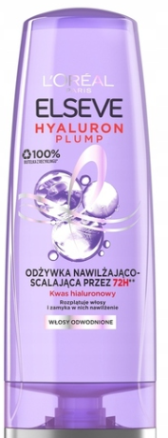
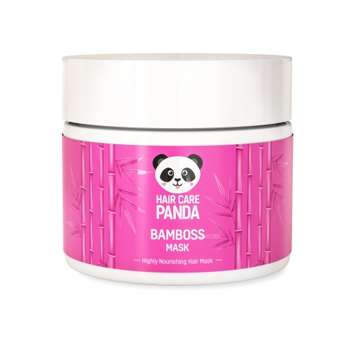
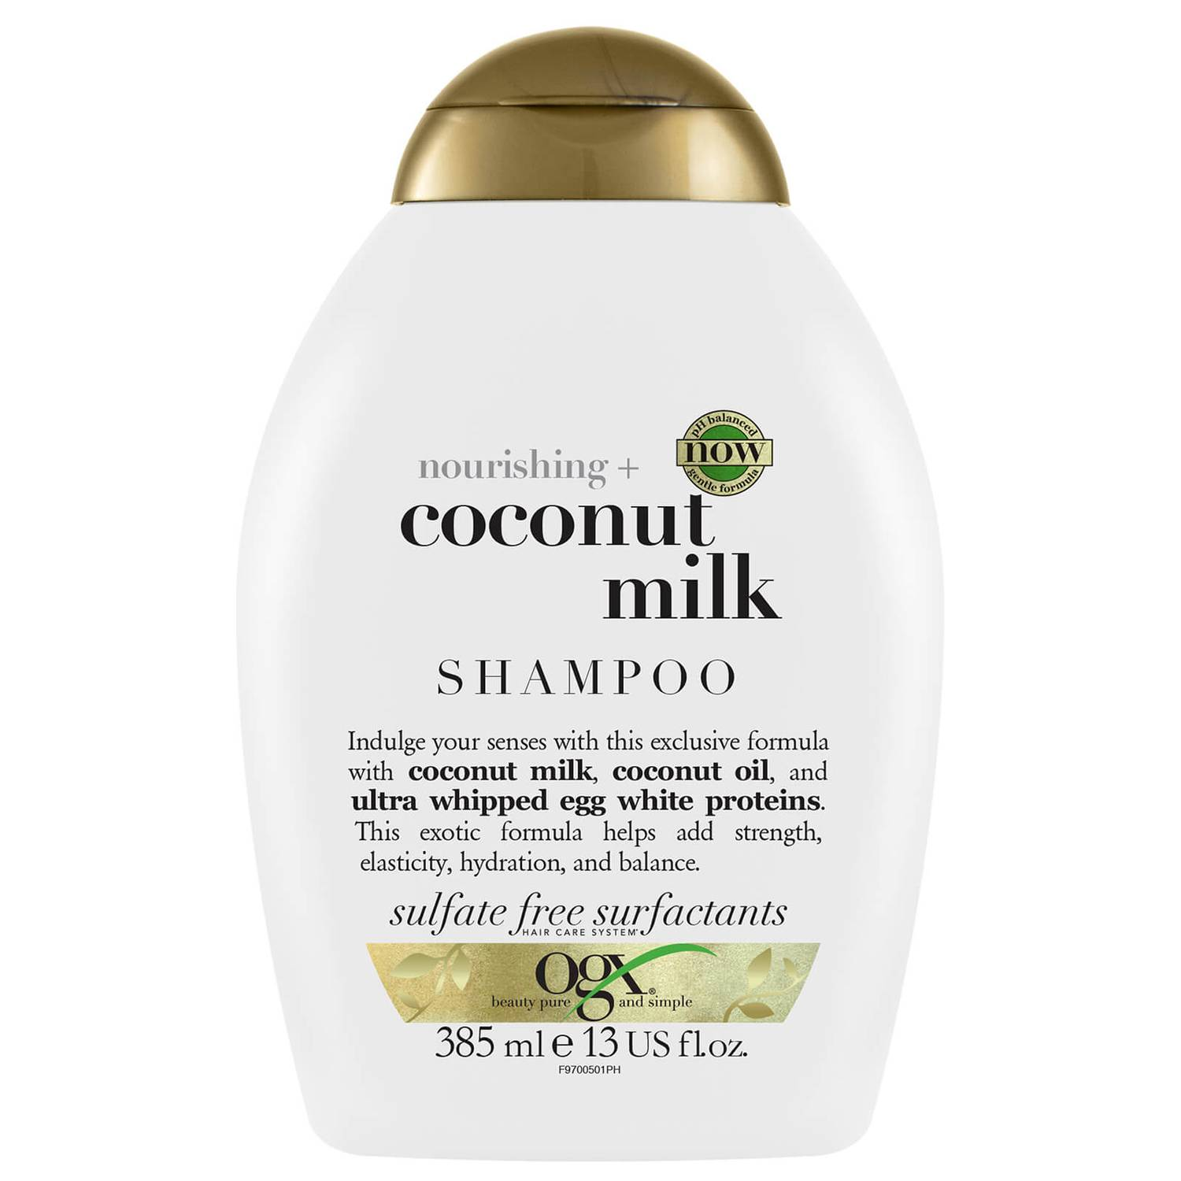
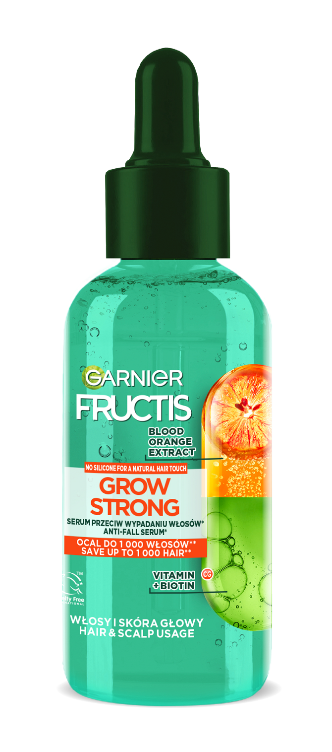
Przykładowe produkty do pielęgnacji włosów:

Slide 9
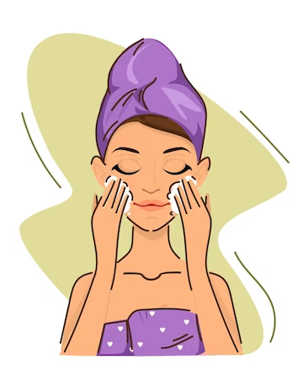
Dbanie o cerę to też higiena.
Zasady pielęgnacji:
Mniej znaczy lepiej. Używaj tylko tych kosmetyków, których naprawdę potrzebuje Twoje cera. Dobrą opcją jest sięgnięcie po zestaw kosmetyków dla nastolatków, w którym produkty działają synergicznie i spełniają określone potrzeby pielęgnacyjne cery.
Zadbaj o oczyszczanie, które powinno być delikatne. Najlepiej w tej roli sprawdzą się łagodne pianki i żele.
Nie zapominaj o demakijażu, zwłaszcza przed snem. Jeżeli Twoja cera jest sucha, dobrze sprawdzą się mleczka oczyszczające. Przy tłustej – sięgnij po płyn micelarny.
Dzięki tonikom i/lub hydrolatem wyrównasz pH skóry i przygotujesz ją na dalsze zabiegi pielęgnacyjne.
Nawilżaj! W tej roli świetnie sprawdzą się naturalne kosmetyki dla nastolatków na bazie wody, które są lekkie, pozbawione składników mogących obciążyć cerę czy spowodować alergie.

Slide 10
cera, cera, cera…
Pamiętaj!
Jeżeli uprawiasz sport lub chodzisz na lekcje wychowania fizycznego, umyj dokładnie twarz przed aktywnością. Czysta skóra zapewnia niekorzystne środowisko do rozwoju bakterii, a to zapobiega powstawaniu stanów zapalnych i niespodzianek.
Nawilżona cera to mniejsze prawdopodobieństwo wystąpienia trądziku. To także mniejsza suchość skóry i mniejsza podatność na podrażnienia. Nieodpowiednie nawilżenie jest jednym z powodów powstawania drobnych zmarszczek. Naturalną tarczą chroniącą zapasy wody przed wyparowaniem i czynnikami zewnętrznymi jest filtr z ludzkiego sebum. Jednak może okazać się niewystarczający, zwłaszcza że z wiekiem zmniejsza się jego produkcja. Nawilżać należy każdy rodzaj cery – bez wyjątku!

Slide 11
Jak wybrać odpowiednie kosmetyki ?
Wybieraj tylko linie kosmetyków dla nastolatków na podstawie potrzeb Twojej skóry.
Kieruj się zawartością składników roślinnych. Mogą to być ekstrakty roślinne z rumianku, nagietka; oleje jak oliwa czy olej jojoba, a także kwasy owocowe, które przyspieszają zanik niedoskonałości i ujednolicają koloryt cery.
Unikaj w składach ciężkich olejów, sztucznych barwników, aromatów i innych chemicznych dodatków. Dobrze sprawdzą się naturalne kosmetyki.
Unikaj w składzie alkoholu, który ma właściwości wysuszające. Zwłaszcza nie powinien pojawiać się w żelach, piankach oraz w tonikach.
Kremy dla nastolatków powinny być lekkie, delikatne i nieobciążające, na bazie wodnej.
Zrezygnuj z ciężkiego makijażu i stawiaj na leczenie problemów odpowiednimi preparatami, a nie ich ukrywanie kolejnymi warstwami makijażu.
W maseczkach, peelingach oraz punktorach na niedoskonałości szukaj kwasu salicylowego, który sprzyja leczeniu zmian trądzikowych.
Zadbaj o ochronę przeciwsłoneczną! Krem do twarzy powinien mieć minimum SPF 15.

Slide 12
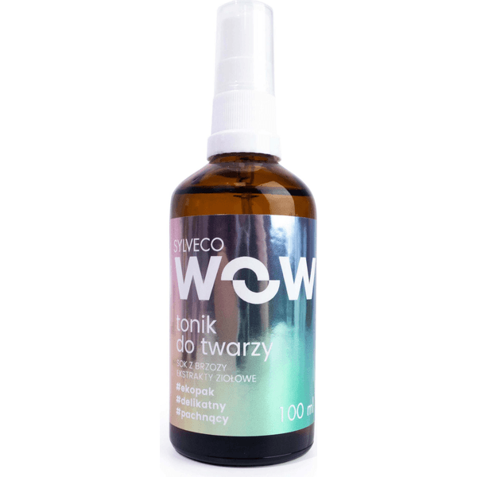
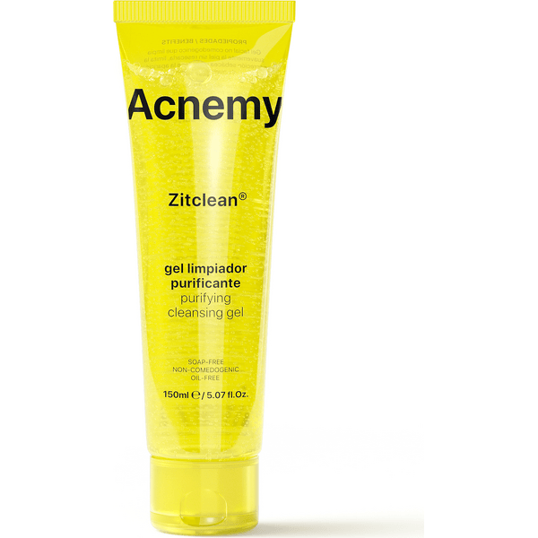
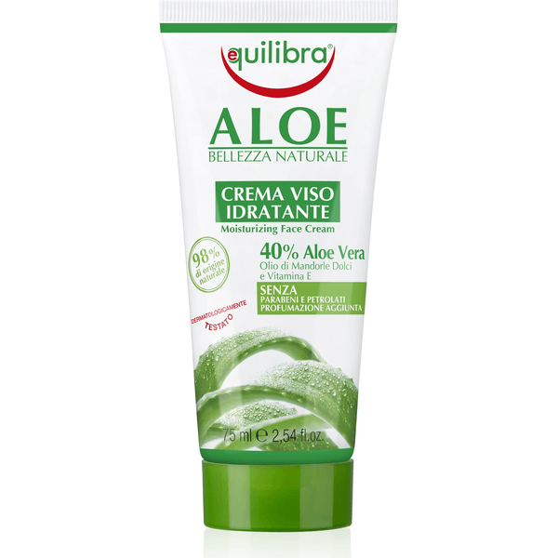
Przykładowe kosmetyki do pielęgnacji twarzy

Slide 13
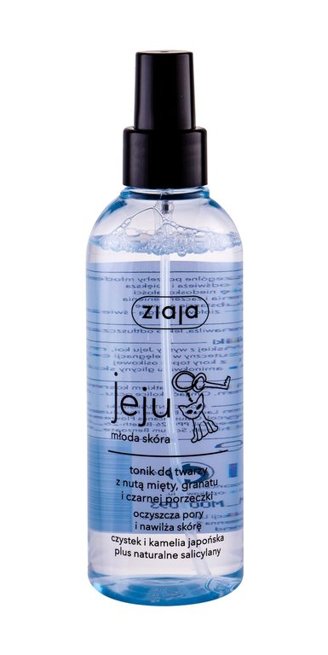
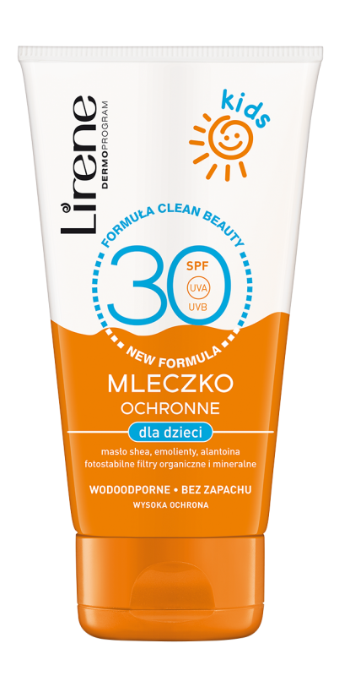
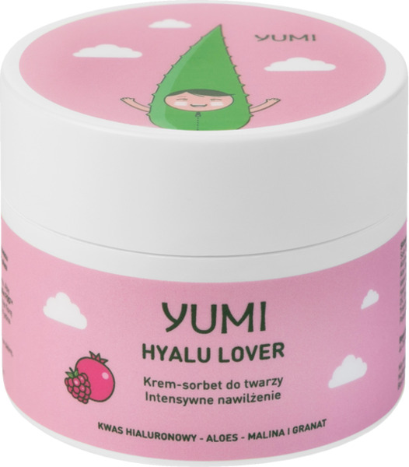
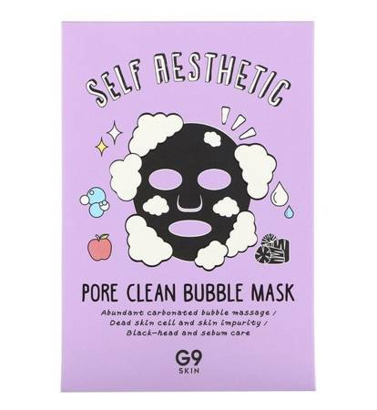

Slide 14
Pot
Pot jest wydzielany przez gruczoły potowe, które towarzyszą człowiekowi przez całe jego życie, ale są szczególnie aktywne od rozpoczęcia dojrzewania. Podczas pokwitania gruczoły te wydzielają różne substancje wraz z potem, które mają nieprzyjemny zapach. Wiele nastolatków czuje u siebie tę woń pod pachami. Także stopy i okolice narządów płciowych zaczynają inaczej pachnieć.
Najlepszym sposobem na utrzymanie czystości w tych problematycznych partiach ciała jest codzienne mycie się. Kąpiel lub prysznic pomogą Ci zachować świeżość. Należy wybrać łagodne mydło i skorzystać z ciepłej wody, w ten sposób pozbywamy się bakterii, które wywołują nieprzyjemny zapach. Duże znaczenie ma również nakładanie czystej bielizny i świeżych ubrań, które powinny być wykonane z naturalnych materiałów pochłaniających wilgoć. Warto zainwestować w dezodoranty lub antyperspiranty. Dezodoranty maskują zapach potu, a antyperspiranty zapobiegają wystąpieniu wilgoci pod pachami.

Slide 15
Dlaczego coraz bardziej się pocimy?
Dzieje się tak, ponieważ gruczoły potowe są coraz bardziej aktywowane w tym czasie, a organizm wytwarza więcej adrenaliny. Posiadamy jeszcze jedne gruczoły potowe a są nimi gruczoły apokrynowe, które stają się aktywne dopiero na początku dojrzewania.
Dobra rada!
Używaj dezodorantów i antyperspirantów, jeśli często i intensywnie się pocisz, szczególnie przed lekcją W-F. Zapobiega to rozprzestrzenianiu się nieprzyjemnych zapachów.

Slide 16
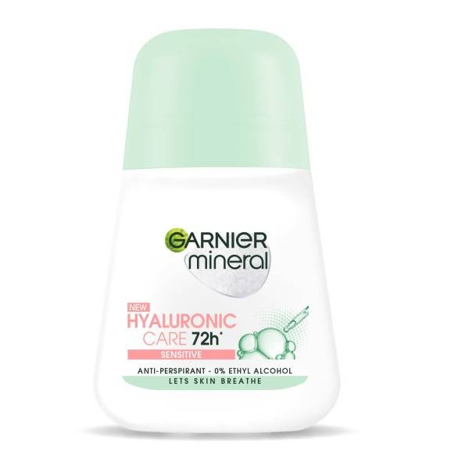
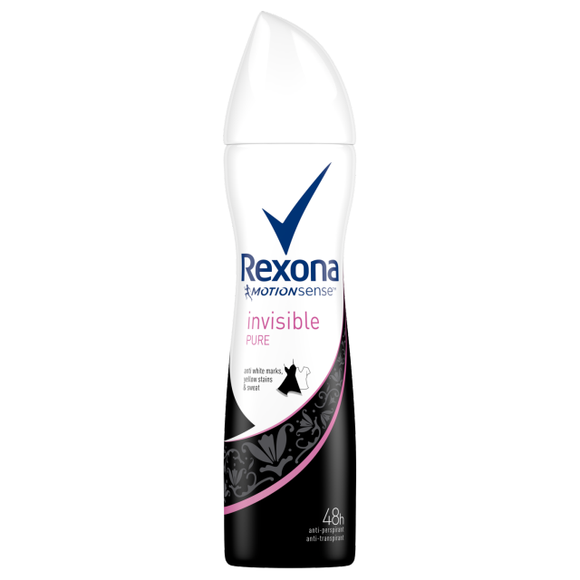
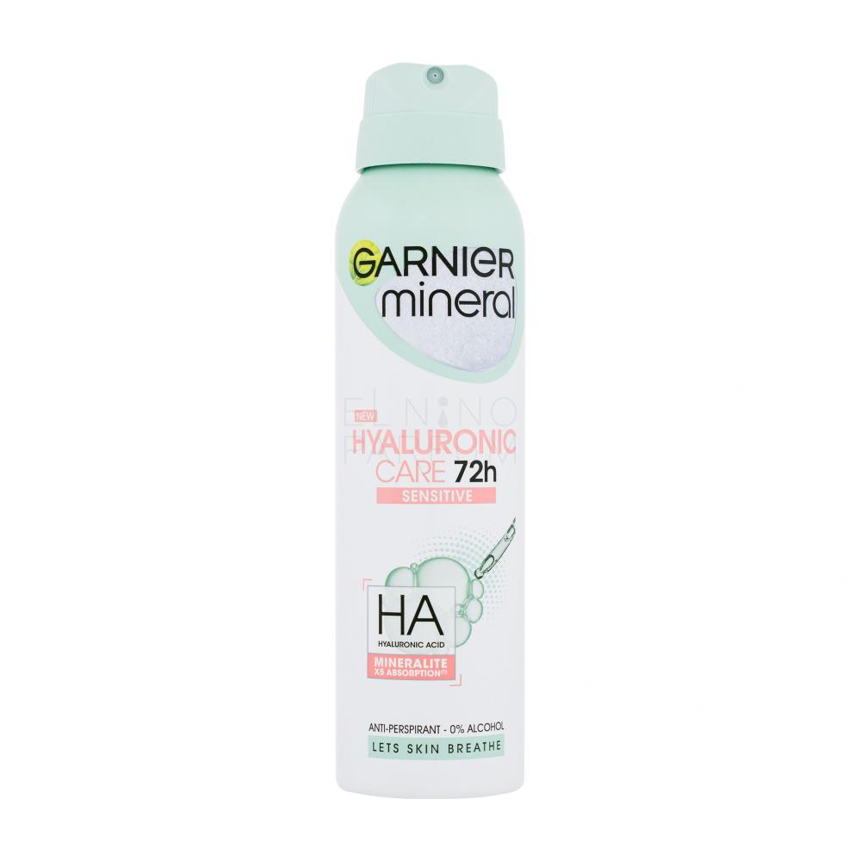
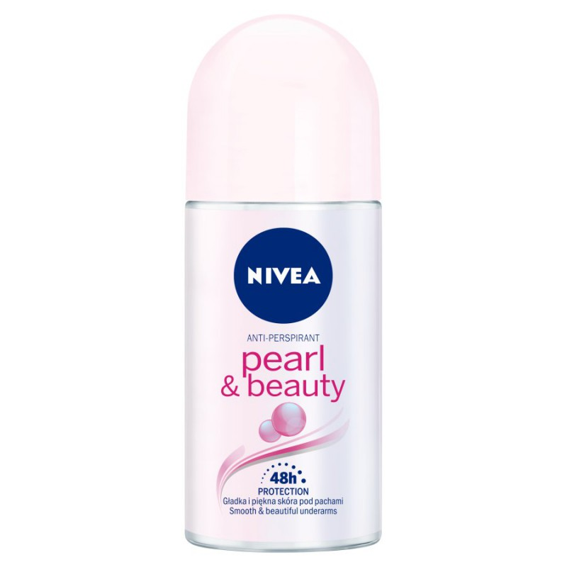
Przykładowe produkty, które pomogą Wam zwalczać brzydkie zapach:

Slide 17
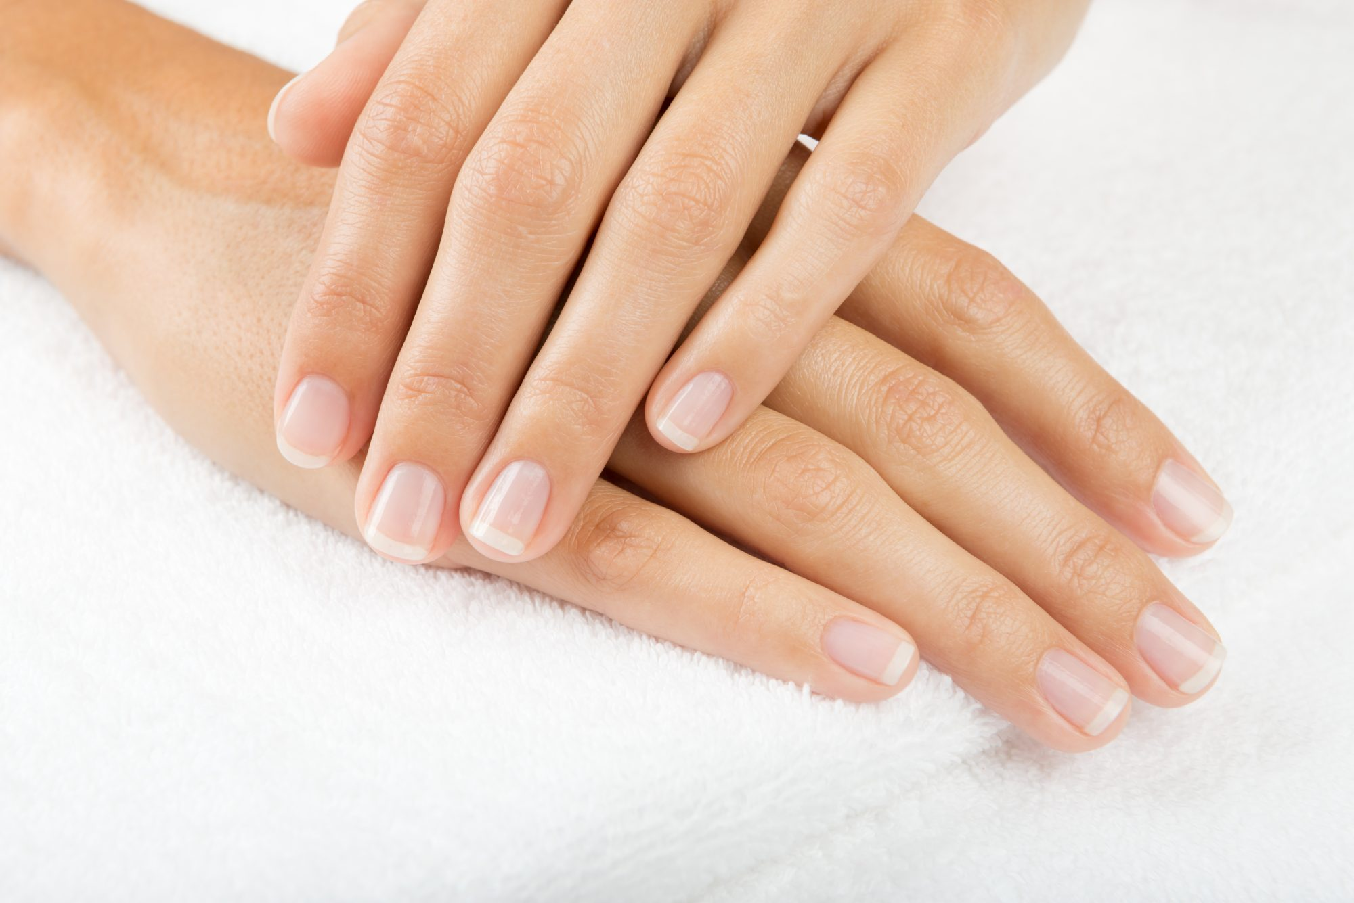
Pielęgnacja paznokci
Zaniedbanie właściwej pielęgnacji paznokci przy wzmożonej potliwość może przyczynić się do grzybicy skóry i paznokci.
Pamiętaj o utrzymywaniu paznokci w czystości i odpowiednim przycinaniu-prosto, bez wycinania kącików. Zapobiegniesz ich wrastaniu oraz grzybicy.
Odżywka do paznokci:
Odżywka do paznokci potrafi zdziałać cuda.
Wzmacnia, odżywia, nadaje połysk i zapobiega łamaniu.
Może także stanowić bazę pod lakier z funkcją ochronną.
Jeśli systematycznie robisz manicure, lakierujesz paznokcie,
kładziesz żel lub hybrydę, powinnaś także stosować odżywkę.

Slide 18
Higiena miejsc intymnych
Podstawą pielęgnacji okolic intymnych powinny być przede wszystkim obserwacja oraz powtarzanie wszystkich czynności związanych z higieną regularnie. Mówiąc obserwacja okolic intymnych, należy wyjaśnić, że każdy powinien obserwować swoje ciało, zmiany w nim zachodzące, a także reakcje na używanie poszczególnych produktów. Okolice narządów płciowych powinniśmy regularnie oglądać, odnotowywać nowe dolegliwości, reakcje, tak aby w przyszłości wybrać rodzaj pielęgnacji indywidualnie dopasowany do potrzeb naszej skóry i błon śluzowych. Starajmy się zapamiętać, jak nasze ciało reaguje na nowe kosmetyki, sposób mycia, używanie podpasek czy tamponów i rodzaj noszonej bielizny.
Dobra rada!
Codzienna zmiana bielizny jest bardzo ważnym elementem dbania o higienę!
Unikaj bielizny syntetycznej najzdrowsza jest bawełniana.

Slide 19
Mycie okolic intymnych
Podstawą utrzymania świeżości tych delikatnych obszarów jest ich mycie podczas codziennej kąpieli. Do tego celu należy używać delikatnych płynów bądź żeli specjalnie przeznaczonych do higieny intymnej. Nie stosuje się preparatów, których używamy do mycia całego ciała, ponieważ są bardziej agresywne dla delikatnych okolic. Warto jest stosować produkty niezawierające SLS-ów, parabenów, silnych substancji zapachowych i alkoholu. Ważne też, aby produkty do higieny intymnej nie zmieniały kwaśnego pH błon śluzowych, tzn. nie powinny być środkami o pH zasadowym, ponieważ może to przyczyniać się do powstawania infekcji i podrażnień. Do mycia należy używać bieżącej, ciepłej wody. Nie należy podmywać się zużytą wodą w miednicy, ze względu na ogrom bakterii znajdujących się w okolicy pochwy i odbytu każdego dnia.

Slide 20
Golenie i depilacja okolic intymnych
Wiele dziewczyn decyduje się na usunięcie niechcianego owłosienia w okolicach intymnych. Jest to świetne rozwiązanie dla zachowania higieny, ponieważ to właśnie głównie we włosach gromadzą i namnażają się bakterie i grzyby. Jednak należy przestrzegać paru podstawowych zasad. Do golenia takich miejsc używamy zawsze nowych, jednorazowych maszynek do golenia wraz z delikatnym żelem bądź kremem dla ułatwienia poślizgu. Ponadto uważamy, aby nie uszkodzić skóry czy błony śluzowej. Jeżeli decydujemy się na depilację, to mamy do wyboru albo użycie depilatora elektrycznego, albo też plastrów z woskiem. Oba te rozwiązania są bardziej bolesne niż golenie, jednak ich efekty pozostają na dłużej. Ze względu na fakt, że okolice intymne są bardzo delikatne, warto powierzyć depilację osobie, która zna się na tym i zrobi to w sposób, który nie uszkodzi naszej skóry.

Slide 21
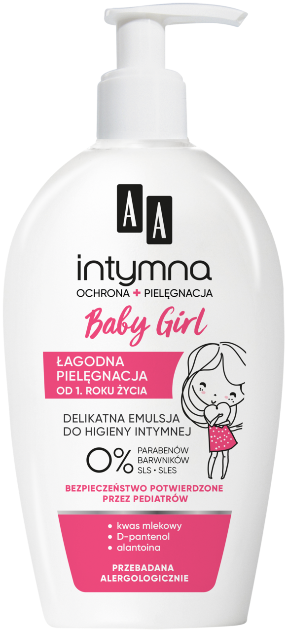
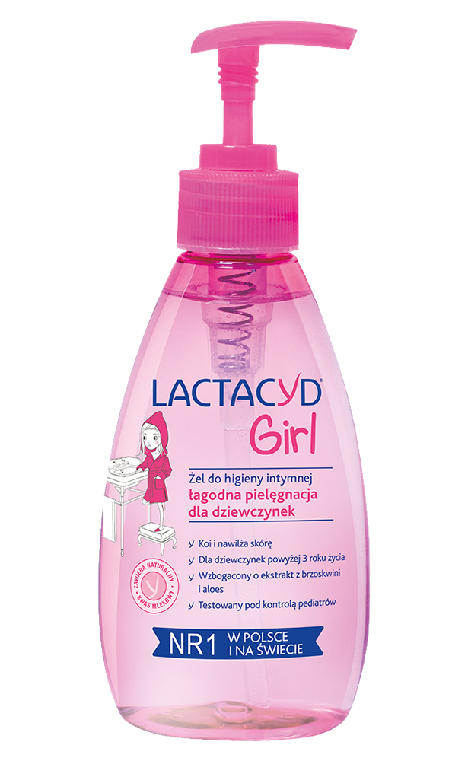
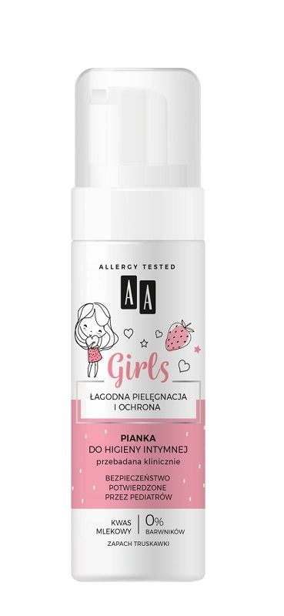
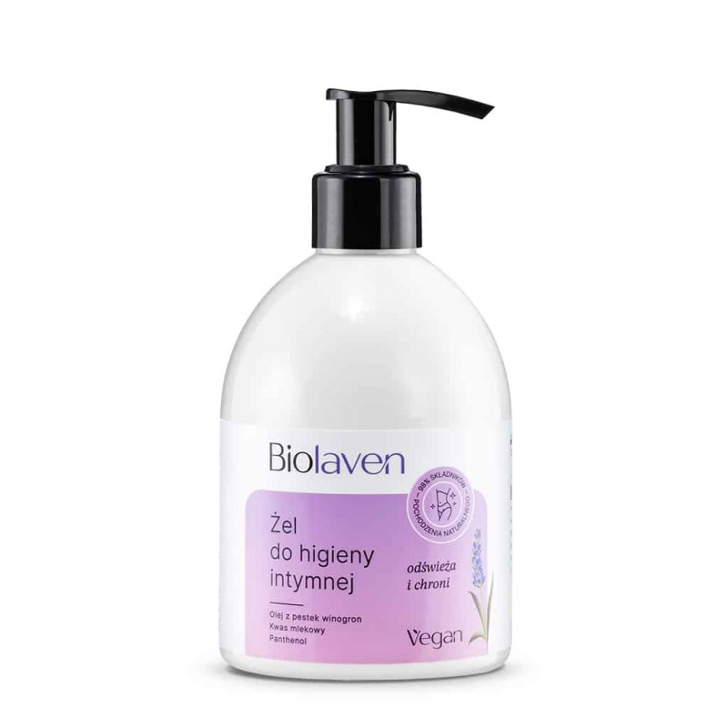
Przykładowe produkty do pielęgnacji miejsc intymnej:
v

Slide 22
Jak utrzymać higienę podczas okresu?
Gdy kobieta nie ma okresu, zazwyczaj wystarczy przemyć miejsca intymne 2 razy dziennie. To w zupełności wystarcza, by zachować odpowiednią higienę i czuć się komfortowo. Podczas miesiączki sytuacja ulega zmianie. W tych dniach nie chodzi wyłącznie o komfort czy chęć uniknięcia przykrego zapachu. Odpowiednia higiena podczas miesiączki ma wpływ na zdrowie. Podczas miesiączki nie trudno o różnego rodzaju infekcje dróg rodnych. Dlatego należy myć się o wiele częściej. Aby zapobiec ryzyku powstania infekcji, podczas okresu, zaleca się przemywanie okolic intymnych przy każdej zmianie podpaski. Taki zabieg jest oczywiście możliwy jedynie w domu, gdzie mamy dostęp do wody i swobodnego korzystania z łazienki. Po każdym takim zabiegu należy też starannie umyć ręce i w razie potrzeby zmienić bieliznę.

Slide 23
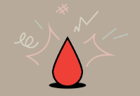
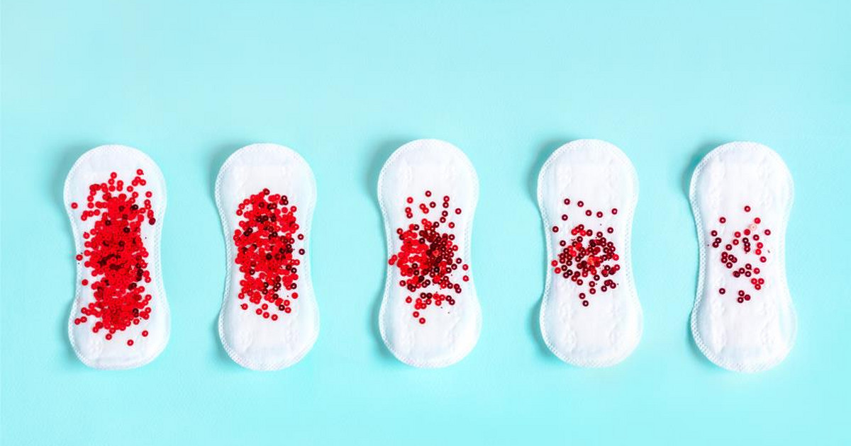
A co jeśli nie mam dostępu do wody?
Odpowiedzią są nawilżane chusteczki do higieny intymnej dla kobiet. Chusteczki do higieny intymnej dla kobiet doskonale czyszczą delikatne miejsca, łagodzą stany zapalne, wzmacniają naturalną florę bakteryjną i pozostawiają skórę odświeżoną i nawilżoną, a przy tym nie powodują podrażnień. W zależności od dodatkowych składników wykazują działanie antybakteryjne, antyseptyczne, łagodzą stany zapalne skóry lub wspomagają jej regenerację.

Slide 24
Jak często trzeba zmieniać podpaski?
Nowoczesne podpaski są bardziej chłonne. Jednak nie oznacza to, że podczas okresu można je nosić w nieskończoność. Zbyt długi czas noszenia podpaski może u niektórych dziewczyn wywołać podrażnienia, pieczenia, a nawet swędzenie. Poza tym zawilgocona podpaska sprzyja przykrym odparzeniom okolic intymnych. Do tego wszystkiego dochodzi zalegająca na podpasce krew. Krew menstruacyjna jest pożywką dla namnażających się bakterii i grzybów. Tym samym zbyt długi czas, jaki występuje pomiędzy zmianami podpaski, może doprowadzić do chorób i kłopotliwych dolegliwości. Podczas miesiączki zaleca się, by podpaski zmieniać nie rzadziej niż co 3-4 godziny. Gdy podpaska jest przepełniona, należy to zrobić oczywiście szybciej.

Slide 25
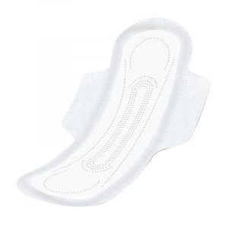
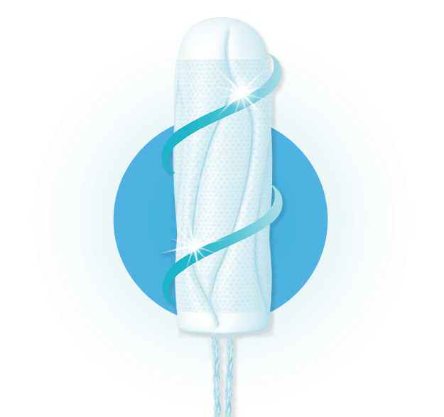
Podpaska czy tampon?
Na to pytanie nie ma jednoznacznej odpowiedzi. Jest tak samo wielu zwolenników jednego, jak i drugiego rozwiązania. W przypadku tamponów lepiej stosować je w ciągu dnia, a na noc zdecydować się na podpaski. Oczywiście podpaski nie zabezpieczą tak dobrze naszej pościeli przed niechcianymi plamami. Stosowanie tamponów przez tak długi czas (cała noc) może zwiększyć ryzyko rozwoju bakterii.
CZY

Slide 26
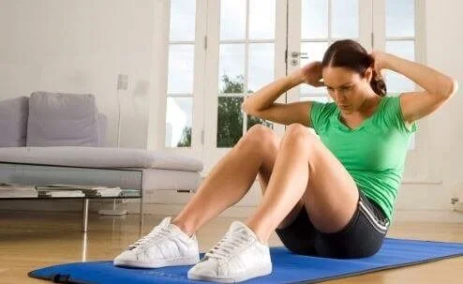
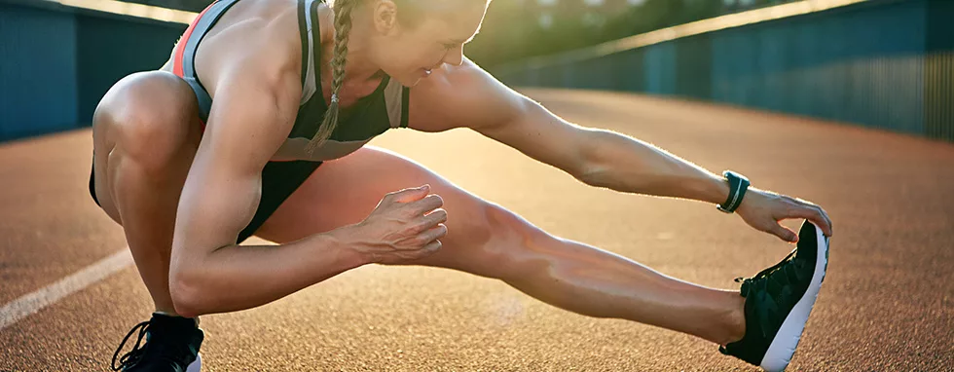
Czy podczas okresu mogę uprawiać sport?
Niekiedy tak, ale nie oznacza to, że dziewczyna powinna z niej rezygnować. Kiedy podczas miesiączki dziewczyna czuje się bardzo osłabiona, ma mocne krwawienia, to zaleca się odpoczynek. Jeśli jednak taki stan nie występuje, można ćwiczyć. Zwłaszcza jeśli sport jest dla danej osoby codziennością. Trzeba jednak pamiętać, że wysiłek fizyczny może przejściowo zwiększyć intensywność krwawienia. W takiej sytuacji należy go zmniejszyć lub odłożyć ćwiczenia na późniejszy okres.

Slide 27
Co wybrać podczas miesiączki kąpiel czy prysznic?
Odpowiednia higiena miejsc intymnych podczas menstruacji to podstawa. Pozwala czuć się świeżo, komfortowo i zapobiec rozwojowi infekcji. Miejsca intymne podczas miesiączki należy przemywać po każdej zmianie podpaski lub tamponu. Do mycia zaleca się używanie odpowiedniego żelu do higieny intymnej lub specjalnych nawilżanych chusteczek do higieny intymnej. A co z kąpielą? Jest wiele mitów na ten temat. Oczywiście podczas miesiączki można się kąpać, nie jest to zakazane. Jednak należy pamiętać, by woda w wannie nie była za gorąca, bo może to doprowadzić do nasilenia krwawienia. Wielu ekspertów zaleca krótkie prysznice, twierdząc, że jest to bezpieczniejsze rozwiązanie. Wybór leży jednak po stronie każdej kobiety.

Slide 28
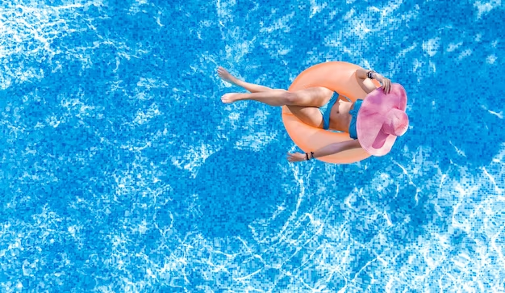
Czego nie mogę robić podczas miesiączki?
Miesiączka to wyjątkowy czas dla każdej dziewczyny. Jednak nie jest ona chorobą i jeśli nie ma medycznych przeciwwskazań, to kobieta powinna funkcjonować jak zawsze. Może co najwyżej czuć się słabsza lub mieć przejściowe bóle. Zaleca się tym samym więcej odpoczynku. Są jednak czynności, których należy unikać podczas miesiączki.Należą do nich np. korzystanie z solarium i sauny. Dlaczego? Wysokie temperatury panujące w saunie i solarium mogą niebezpiecznie nasilić krwawienia i doprowadzić nawet do krwotoku.

Slide 29
Dziękujemy za uwagę
Antonina Paczkowska i Agata Tomalska
kl. 5b

